Slide 1

TOÁN 3
Tập 2
Tuần 30
Bài 92: Luyện tập chung
Tiết 1

Slide 2


Ấn để đến trang sách

Slide 3







Notes:
Thầy cô nhấp vào BẮT ĐẦU hoặc nhấp trái chuột để vào phần câu hỏi.

Slide 4



Trong Toán học muốn tìm số hạng chưa biết ta làm thế nào?
Muốn tìm số hạng chưa biết ta lấy tổng trừ đi số hạng đã biết.

Slide 5
Trong Toán học muốn tìm số trừ ta làm thế nào?
Muốn tìm số trừ ta lấy số bị trừ trừ đi hiệu.

Slide 6
Trong Toán học muốn tìm số bị trừ ta làm thế nào?
Trong Toán học muốn tìm số bị trừ ta lấy hiệu cộng với Số trừ

Slide 7

Ấn để đến trang sách

Slide 8






TRÒ CHƠI

Slide 9







1 536 + ... = 6 927
5 391
Notes:
Click bất kì để hiện đáp án và chuyển slide

Slide 10
... + 729 = 8 153
7 424
Notes:
Click bất kì để hiện đáp án và chuyển slide

Slide 11

... $−$42 = 981
1 023
Notes:
Click bất kì để hiện đáp án và chuyển slide

Slide 12

... $−$ 3 236 = 8 462
11 698
Notes:
Click bất kì để hiện đáp án và chuyển slide

Slide 13

4 492 $−$… = 1 059
3 433
Notes:
Click bất kì để hiện đáp án và chuyển slide

Slide 14

3 298 $−$ … = 225
3 073
Notes:
Click bất kì để hiện đáp án và chuyển slide

Slide 15
2 × ... = 1 846
923
Notes:
Click bất kì để hiện đáp án và chuyển slide

Slide 16
... × 3 = 2 307
769
Notes:
Click bất kì để hiện đáp án và chuyển slide

Slide 17
... : 3 = 1 527
4 581
Notes:
Click bất kì để hiện đáp án và chuyển slide

Slide 18
... : 4 = 1 823
7 292
Notes:
Click bất kì để hiện đáp án và chuyển slide

Slide 19
2 416 : ... = 4
604
Notes:
Click bất kì để hiện đáp án và chuyển slide

Slide 20
7 545 : ... = 5
1 509
Notes:
Click bất kì để hiện đáp án và chuyển slide

Slide 21

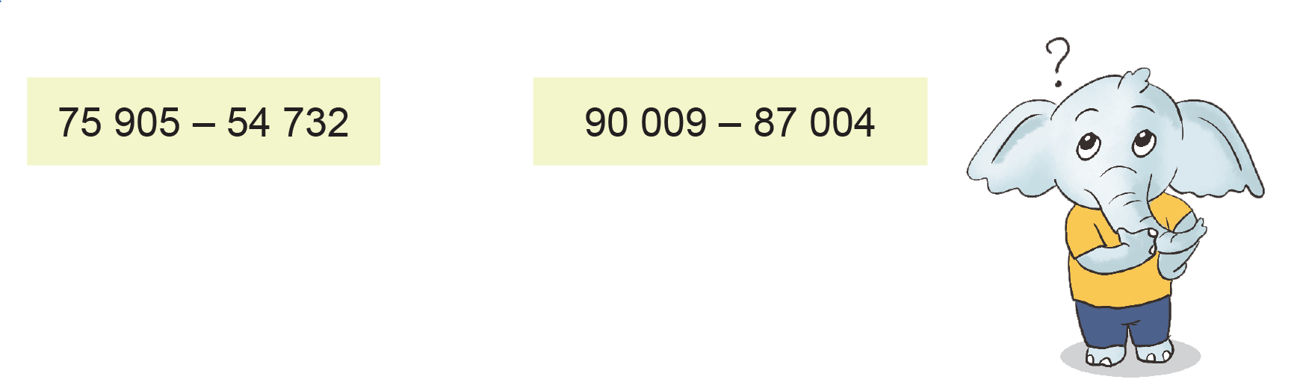
Bài 2: Tính kết quả của các phép trừ sau rồi dùng phép cộng để thử lại:

Slide 22


Bài 2: Tính kết quả của các phép trừ sau rồi dùng phép cộng để thử lại:
75 905 – 54 732 = 21 173
Thử lại:
21 173 + 54 732 = 75 905

Slide 23
Bài 2: Tính kết quả của các phép trừ sau rồi dùng phép cộng để thử lại:
90 009 – 87 004 = 3 005
Thử lại:
3 005 + 87 004 = 90 009

Slide 24
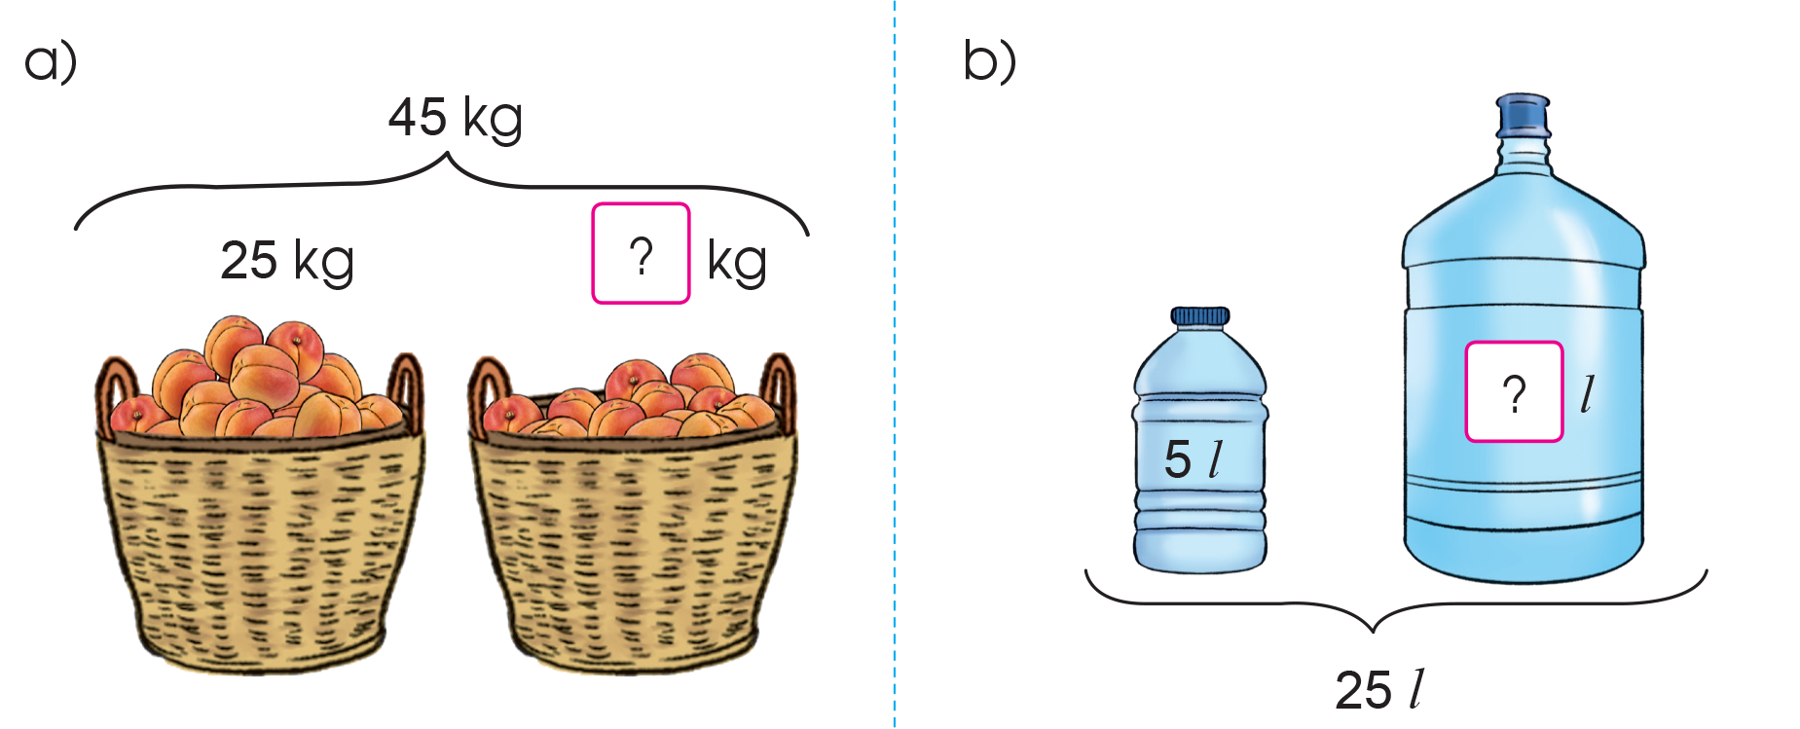
Bài 3: Số?
20
20

Slide 25
Qua bài học hôm nay, các em biết thêm được điều gì?

Slide 26

HƯỚNG DẪN VỀ NHÀ
Ôn lại cách tìm thành phần chưa biết trong phép tính cộng, trừ, nhân, chia.
Tìm tình huống thực tế liên quan đến tìm thành phần chưa biết của phép cộng, trừ, nhân, chia, hôm sau chia sẻ với các bạn.

Slide 27


Slide 28



Để kết nối cộng đồng giáo viên và nhận thêm nhiều tài liệu giảng dạy,
mời quý thầy cô tham gia Group Facebook
theo đường link:
Hoc10 – Đồng hành cùng giáo viên tiểu học
Hoặc truy cập qua QR code

